Slide 1
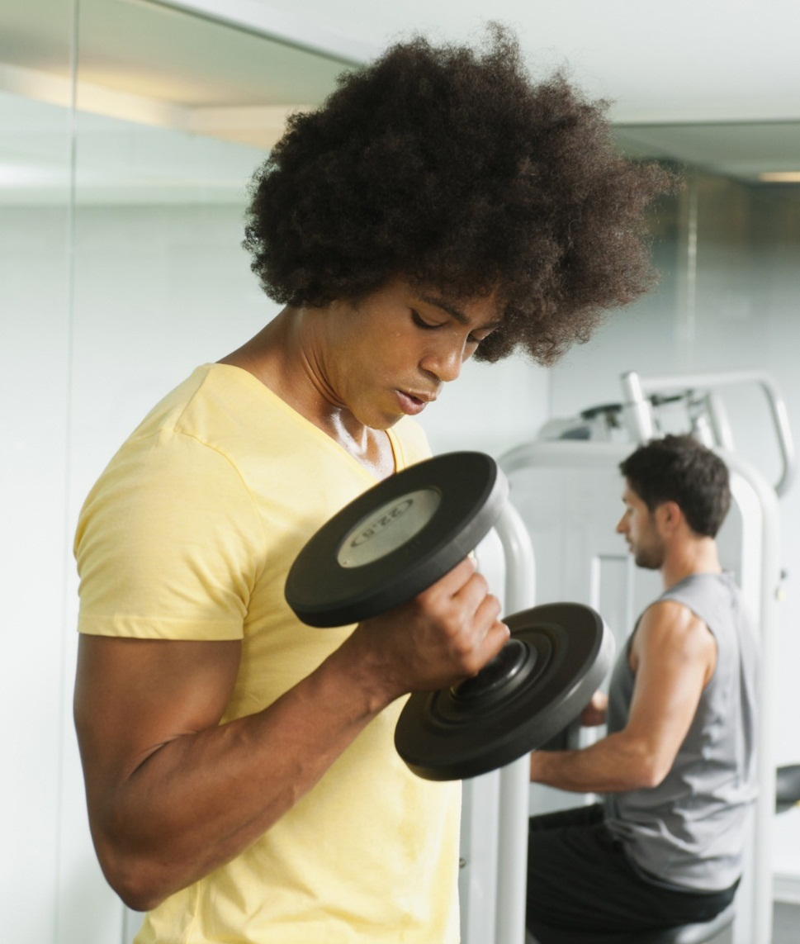
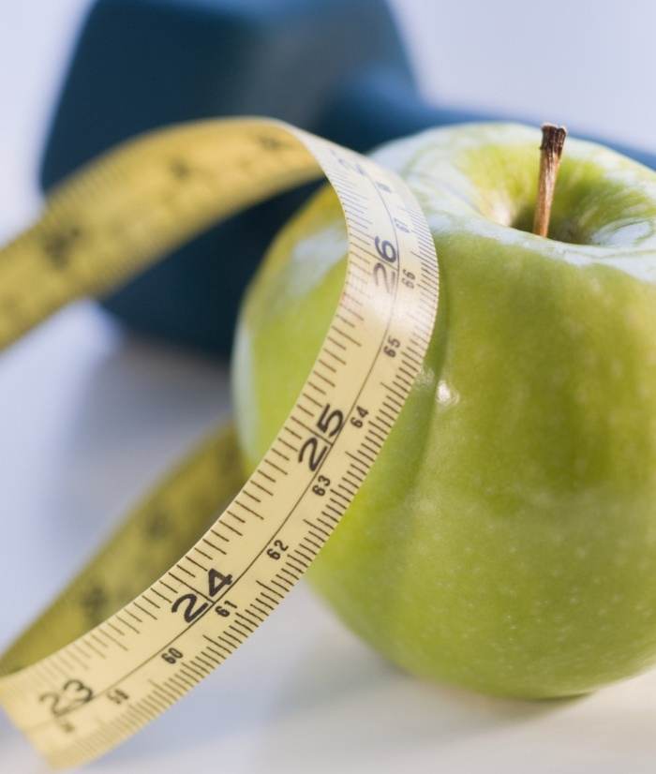

МЕХАНОТЕРАПІЯ

Slide 2
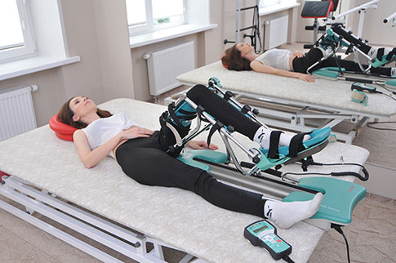
Мета курсу:
ознайомлення студентів із особливостями використання спеціальних апаратів та тренажерів в оздоровчо-рекреаційних і лікувальних цілях. Навчити студентів складати програми занять із використанням апаратів та тренажерів з метою відновлювання або компенсування втрачених здібностей та вдосконалення фізичних якостей.

Slide 3
Завдання курсу:
Методичні: дати теоретичні знання про походження, оздоровчий вплив спеціальних апаратів і тренажерів; дати знання щодо застережень під час роботи з тренажерами; обґрунтувати застосування механотерапії при різних захворюваннях та ураженнях; надати знання щодо особливостей індивідуального підбору апаратів, механізми їх дії на організм людини.
Практичні: навчити студентів правильному підбору та особливостям планування занять з механотерапії; опанувати технікою роботи на апаратах та тренажерах; навчити проводити заняття з механотерапії для людей з різними захворюваннями, віковими та індивідуальними особливостями; вміти визначати раціональний зміст й обсяг рухової активності різних груп населення, проводити контроль за оздоровчим ефектом занять.

Slide 4
Теми лекційних занять з курсу «Механотерапія»
1. Загальні поняття про механотерапію. Історія розвитку і сучасний стан. Механізми дії фізичних вправ на організм людини – 2 години.
2. Класифікація тренажерів та апаратів. Параметри тренажерів. Призначення і будова. Класифікація тренажерів за функцією. Класифікація тренажерів за структурою. Заходи безпеки при роботі на тренажерах та апаратах – 2 години.
3. Використання механотерапії у водному середовище – 2 години.
4. Характеристика апаратів активної та пасивної дії. Показання та протипоказання – 2 години.
5. Особливості використання вправ на тренажерах та апаратах при ураженнях опорно-рухового апарату – 2 години.
6. Особливості занять на тренажерах та апаратах при ураженнях периферичної та центральної нервової систем – 4 години.
7. Особливості занять на тренажерах та апаратах при ураженнях серцево-судинної системи – 2 години.

Slide 5
Теми практичних занять з курсу «Механотерапія»
1. Правила безпеки при роботі на тренажерах та апаратах. Принципи дії апаратів та тренажерів – 2 години.
2. Методичні особливості проведення занять з механотерапії у водному середовищі – 2 години.
3. Апарати пасивної та активної дії, їх характеристика. Апарати з біологічним зворотнім зв’язком – 2 години.
4. Розроблення комплексу та програми занять з механотерапії при ураженнях опорно-рухового апарату – 2 години.
5. Розроблення комплексу та програми занять з механотерапії при захворюваннях та травмах центральної та периферичної нервової систем – 2 години.
6. Розроблення комплексу та програми занять з механотерапії при захворюваннях серцево-судинної системи – 2 години.
7. Механотерапія як метод відновлення дітей з різними ураженнями – 2 години.

Slide 6
